Slide 1
Разработка базы данных для поддержания тренировок
Терентьева Анна,
студент группы ИУ9–62б,
Руководитель: Домрачева А.Б.

Slide 2
Задание:
Разработать базу данных, которая позволит
хранить данные о пользователях
хранить, предоставлять и изменять статистику показателей тела пользователей
Хранить и предоставлять комплексы упражнений
2. Разработать интерфейс приложения для взаимодействия с базой данных

Slide 3
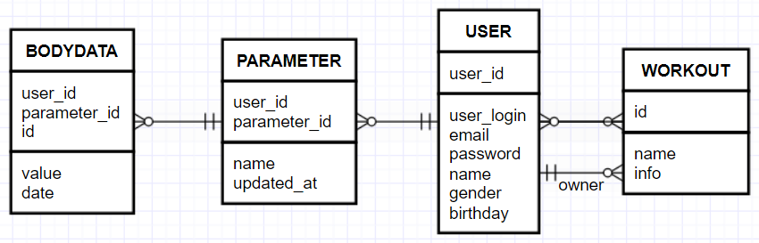
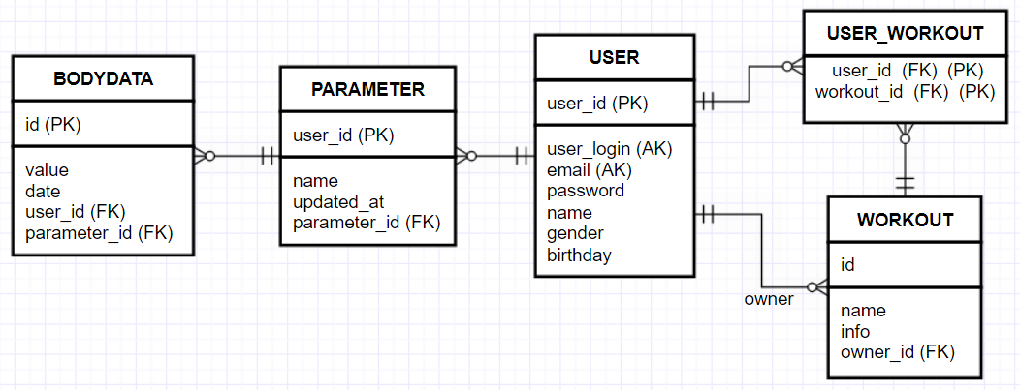
Модель «сущность-связь»
Реляционная модель

Slide 4
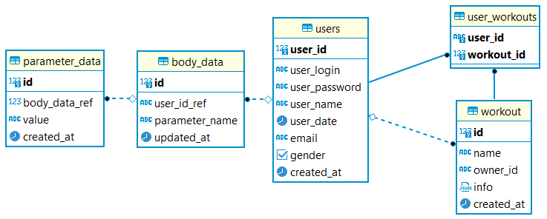
Схема базы данных

Slide 5



Инструменты разработки

Slide 6


Slide 7


Slide 8


Slide 9


Slide 10
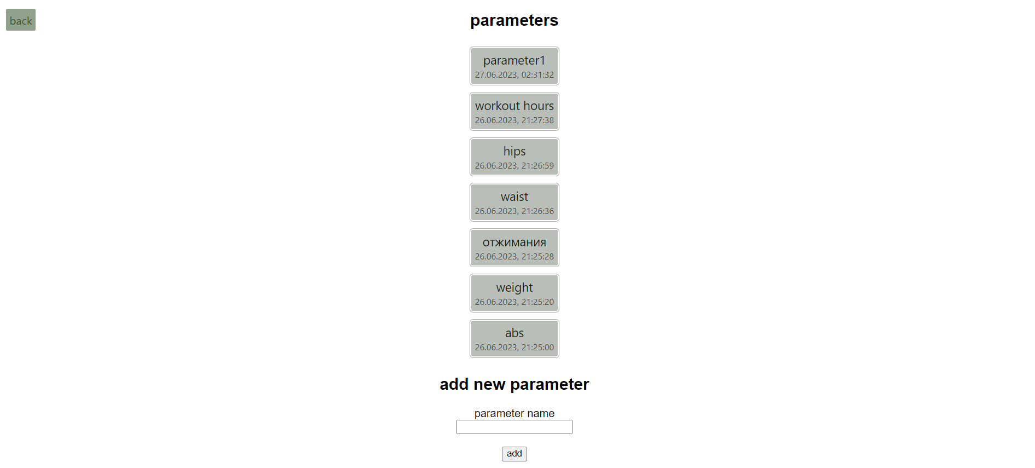

Slide 11


Slide 12
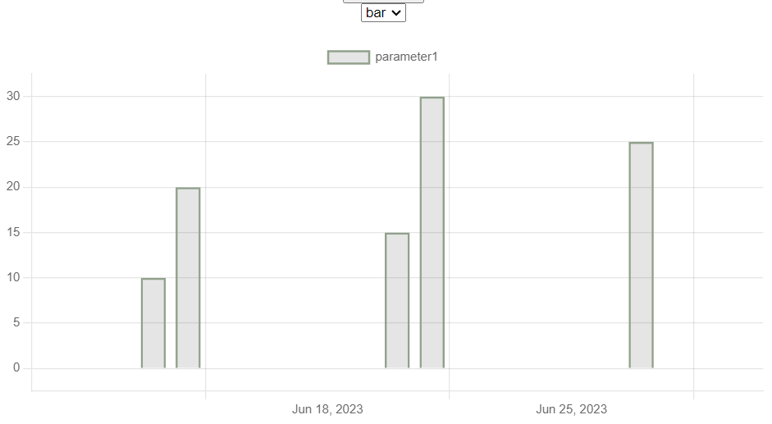
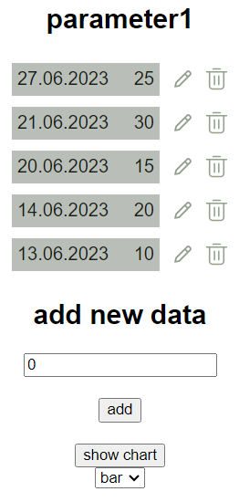
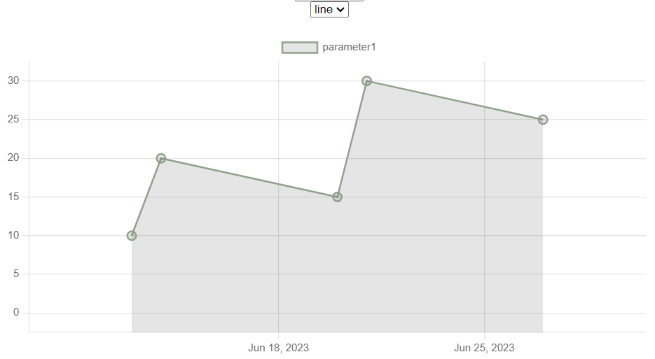

Slide 13
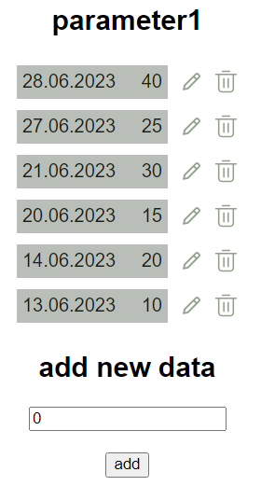
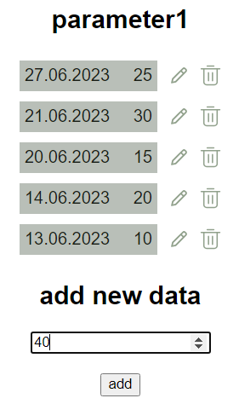
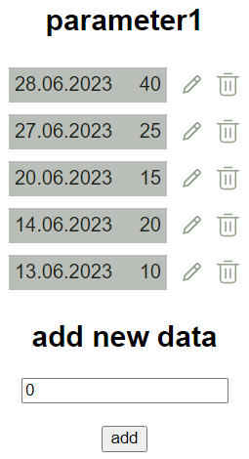
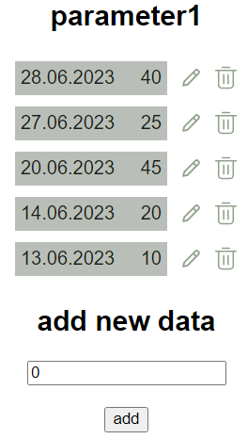
Тестирование изменения параметра

Slide 14
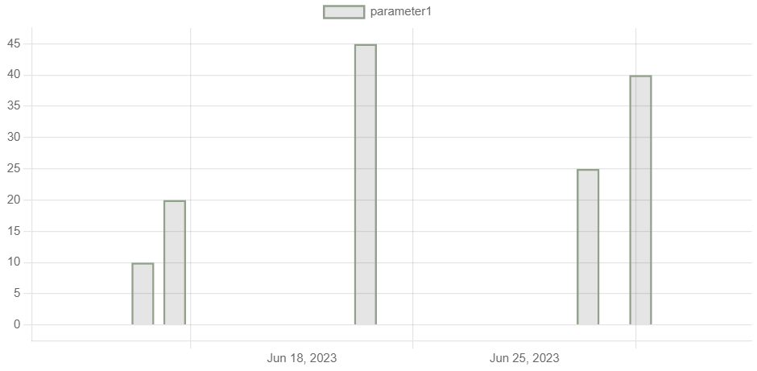
Тестирование изменения параметра

Slide 15
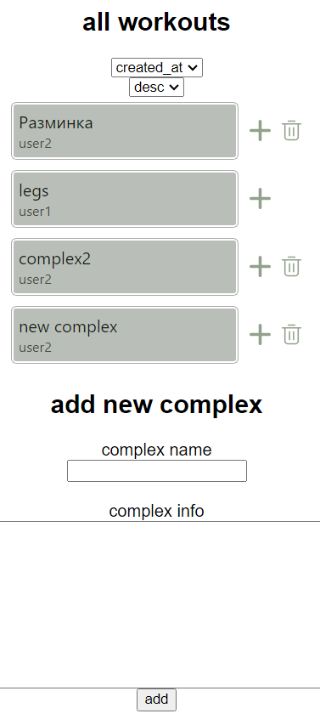
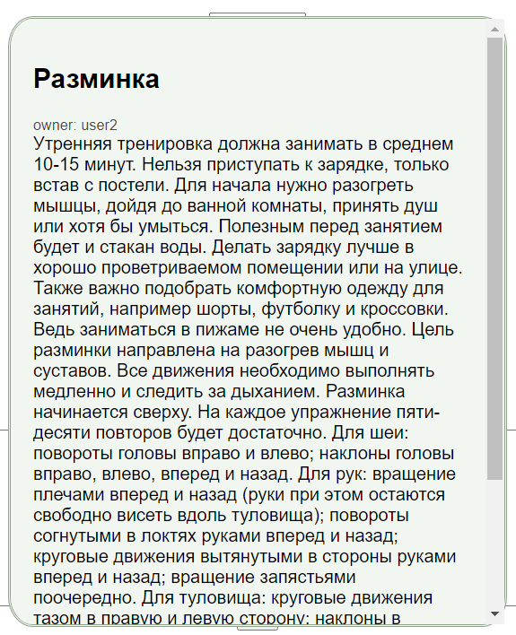
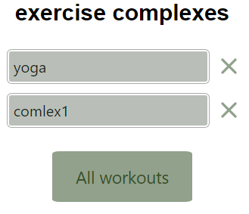
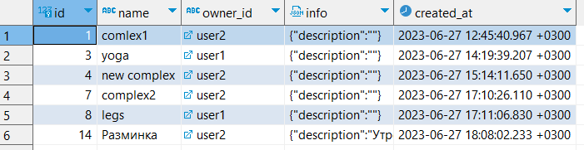
Раздел с тренировками

Slide 16
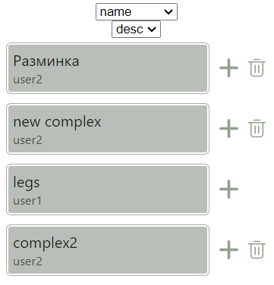
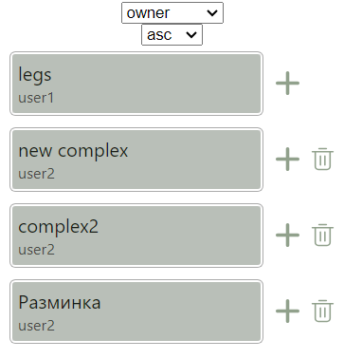
Сортировка тренировок

Slide 17
Заключение:
По итогам курсовой работы были приобретены навыки разработки реляционных баз данных в СУБД PostgreSQL, а также клиент-серверных приложений на языке JavaScript.
На основе изученной информации было реализовано веб-приложение, которое предоставляет удобный интерфейс для просмотра и изменения данных на сервере.
Дальнейшее развитие:
Создание таблицы Exercises – для добавления набора упражнений в комплекс упражнений. Более подробное описание тренировки (возможность добавления изображений, видео, разделение на этапы).
Разделение на пользователей с различными правами доступа: тренер и ученик.

Slide 18
Спасибо за внимание!

